Slide 1
Digibordles minst en meest
makkelijk
moeilijk

Slide 2
xxx
x
Waar zie je het meest?

Slide 3
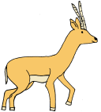
xxx
x
Waar zie je het minst?

Slide 4
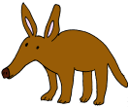
xxx
x
Waar zie je het meest?

Slide 5
xxx
x
Waar zie je het minst?

Slide 6
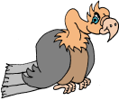
xxx
x
Waar zie je het minst?

Slide 7
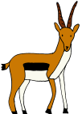
xxx
x
Waar zie je het meest?

Slide 8
xxx
x
Waar zie je het minst?

Slide 9
xxx
x
Waar zie je het meest?

Slide 10
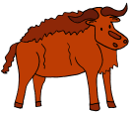
xxx
x
Waar zie je het meest?

Slide 11
xxx
x
Waar zie je het meest?

Slide 12
xxx
x
Waar zie je het minst?

Slide 13
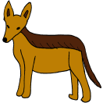
xxx
x
Waar zie je het minst?

Slide 14
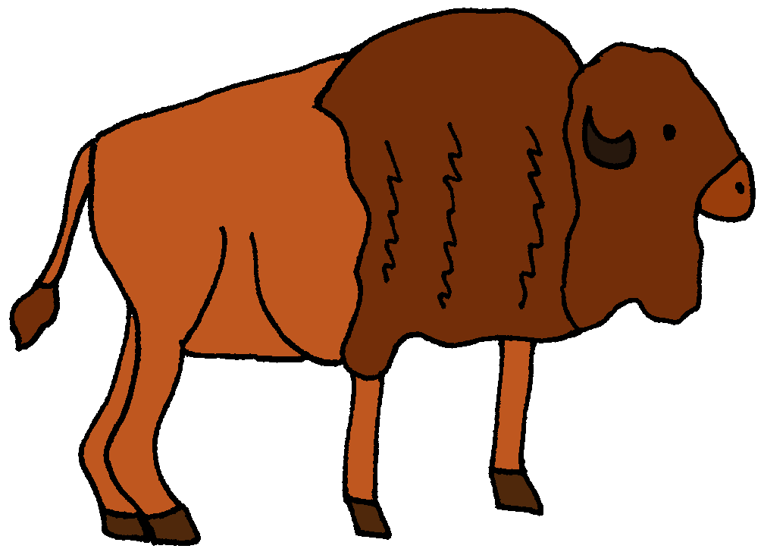
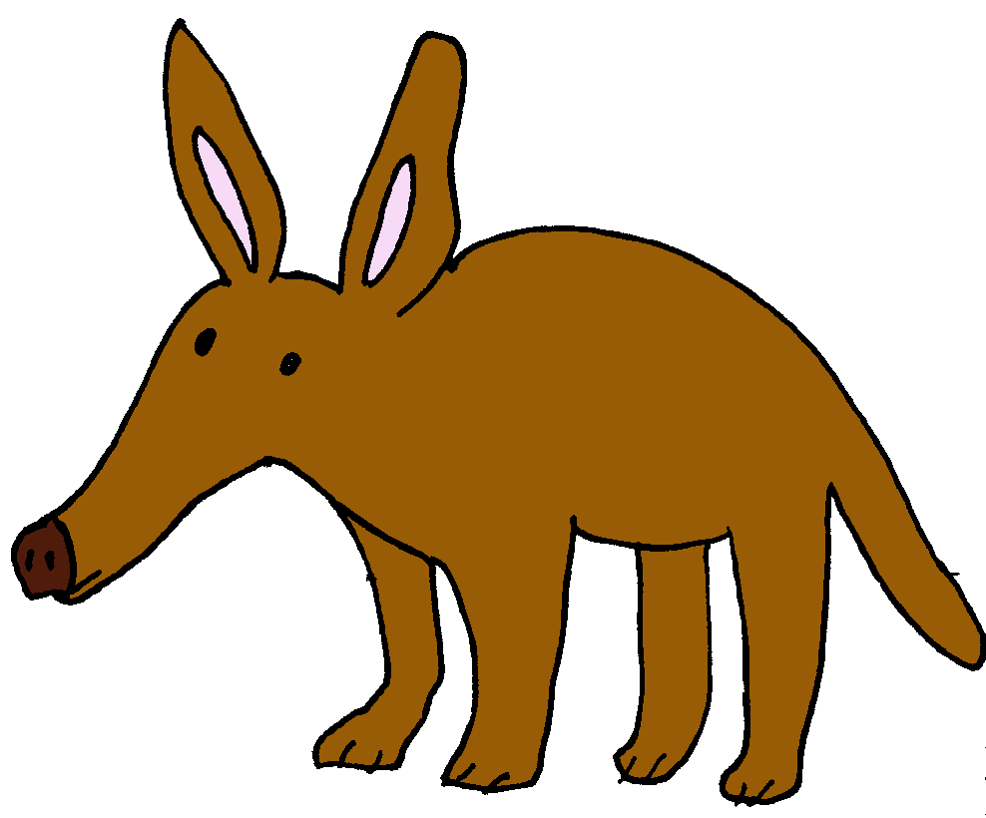
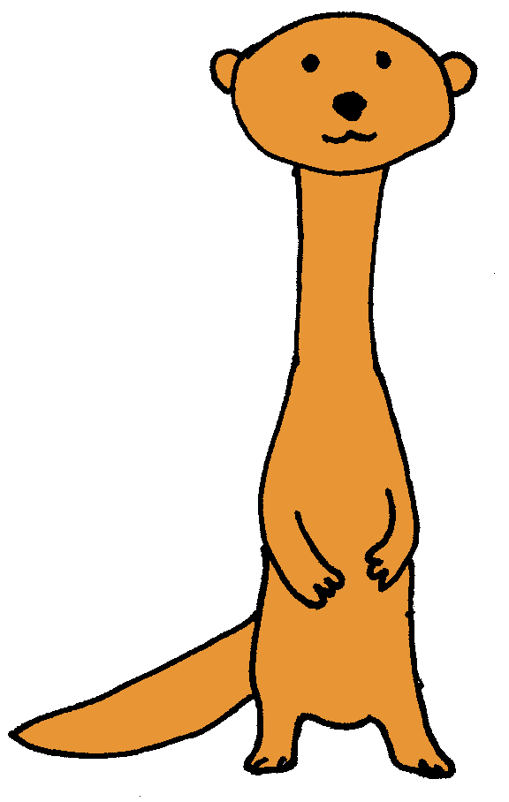
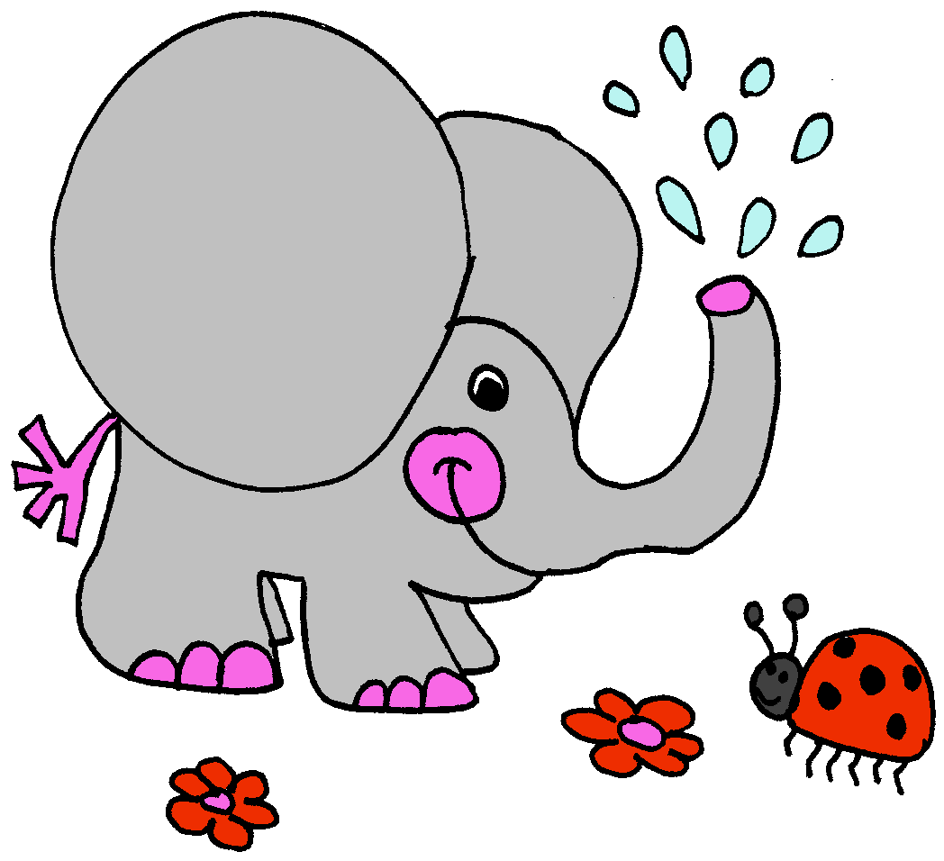
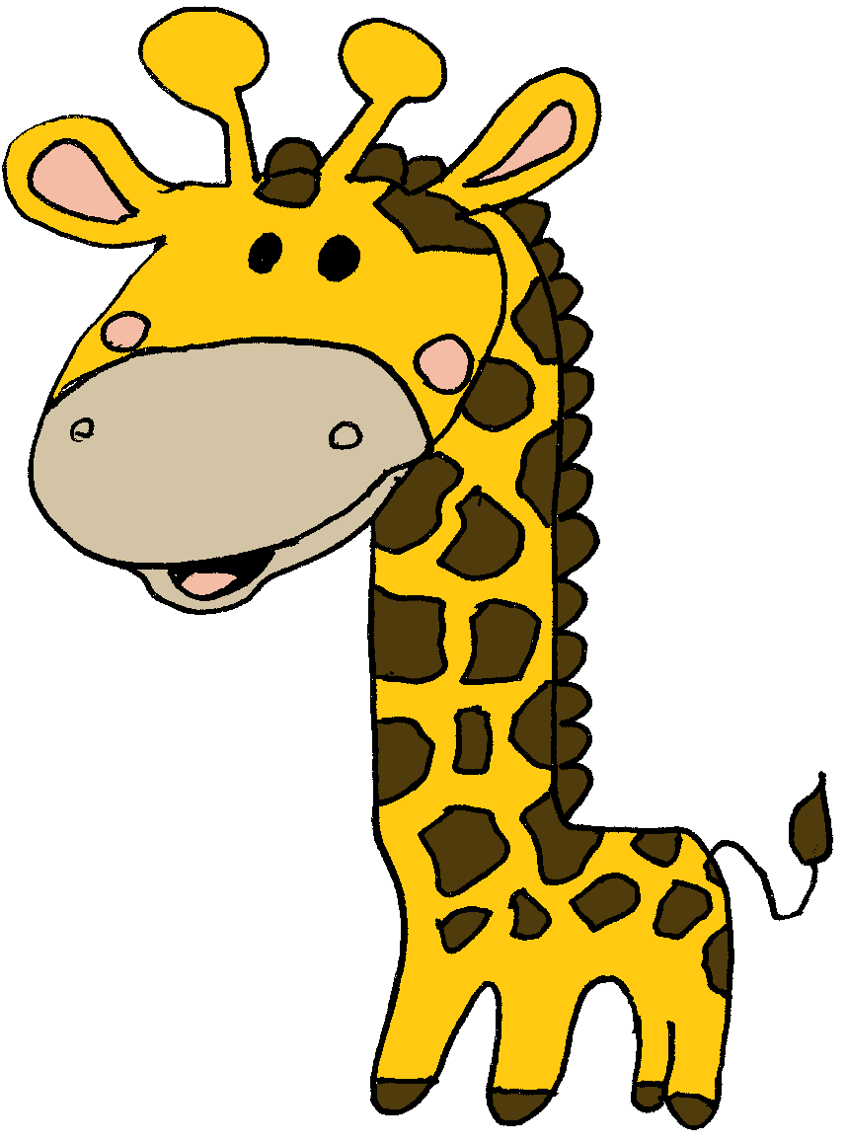
Goed gedaan!

Slide 15
xxx
x
Waar zie je het meest?

Slide 16
xxx
x
Waar zie je het meest?

Slide 17
xxx
x
Waar zie je het meest?

Slide 18
xxx
x
Waar zie je het meest?

Slide 19
xxx
x
Waar zie je het minst?

Slide 20
xxx
x
Waar zie je het minst?

Slide 21
xxx
x
Waar zie je het minst?

Slide 22
xxx
x
Waar zie je het meest?

Slide 23
xxx
x
Waar zie je het minst?

Slide 24
xxx
x
Waar zie je het meest?

Slide 25
xxx
x
Waar zie je het minst?

Slide 26
xxx
x
Waar zie je het minst?

Slide 27
Goed gedaan!

